Slide 1
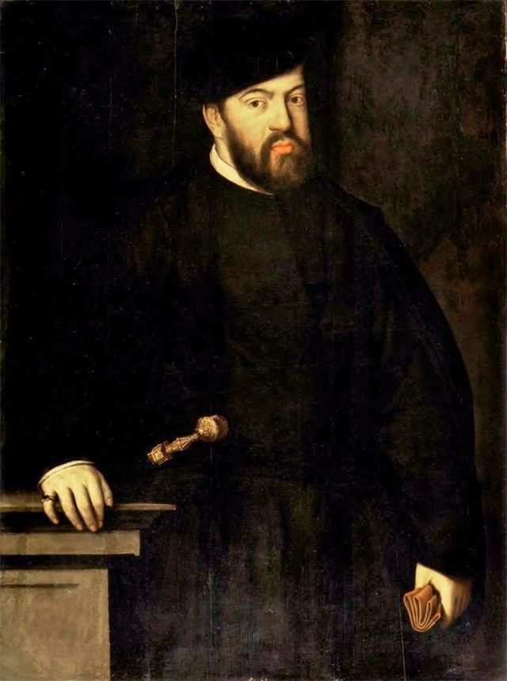
PORTUGUÊS, 1.º ANO, MÓDULO 2, LIÇÃO M2-F09, UNIDADE 3
EPI
7
Asno ou cavalo, hoje
A farsa passada para 2026, num vídeo de três a cinco minutos. Os casamenteiros podem ser uma aplicação; o provérbio fica.
D. João III (Anthonis Mor, 1552). Domínio público
lê, faz, leva
Lição M2-F09, Asno ou cavalo, hoje
1

Slide 2
ABRIR, CINCO MINUTOS
EPI
O que seriam hoje o «asno que me leve» e o «cavalo que me derrube»?
Lição M2-F09, Asno ou cavalo, hoje
2

Slide 3
LER
EPI
A encomenda
Em grupo, recontem a Farsa de Inês Pereira num vídeo de 3 a 5 minutos, passado hoje. Conservem a estrutura (dois pretendentes, escolha, castigo, segunda escolha) e o provérbio. Mudem o resto. Na apresentação oral de 5 minutos, expliquem as vossas escolhas e a fidelidade à farsa.
Cada um assina a cena que escreveu: é a etapa 2 do Projeto do ano, «Quem escolhe por ti».
Lição M2-F09, Asno ou cavalo, hoje
3

Slide 4
O ESSENCIAL
EPI
Três coisas a fixar
1
Em grupo, recontam a farsa nos dias de hoje, num vídeo de três a cinco minutos, e apresentam-no oralmente em cinco minutos: é a segunda tarefa de avaliação, também de 25 por cento.
2
A recontagem conserva a estrutura (dois pretendentes, escolha, castigo, segunda escolha) e o provérbio; tudo o resto muda, e cada momento da farsa precisa de um equivalente de hoje.
3
Vais mapear a farsa cena a cena, propor três pares de asno e cavalo de hoje e cumprir a encomenda do teu curso com as regras de produção.
Lição M2-F09, Asno ou cavalo, hoje
4

Slide 5
VER, E COMPLETAR NO CADERNO
EPI
Completa no caderno
NA FARSA | NA NOSSA VERSÃO
Inês a lavrar, fechada em casa
A carta e as pêras de Pêro Marques
Os casamenteiros
O Escudeiro que fala e tange
As janelas pregadas
Lição M2-F09, Asno ou cavalo, hoje
5

Slide 6
VER
EPI
Regras de produção
Autorização de quem aparece no vídeo: nada de imagens de pessoas sem consentimento. Música original ou livre de direitos, com créditos.
Nenhuma cena de violência explícita: a prisão de Inês sugere-se, não se mostra. Todos os elementos do grupo com função registada.
Lição M2-F09, Asno ou cavalo, hoje
6

Slide 7

AGORA NO TELEMÓVEL, QUINZE MINUTOS
EPI
Abre a lição no telemóvel
1
Lê e responde aos cartões, um de cada vez
2
No fim, o cartão extra: «Ouve como ele fala»
3
O percurso marca a lição como feita
pedrohfernandes-klk.github.io/​pt/​m2/​licao-m2-f09/​
Lição M2-F09, Asno ou cavalo, hoje
7

Slide 8
PAUSA: CARTÕES NO TELEMÓVEL
EPI
Três minutos, com placar
1
Na lição, toca em «Sala» e escreve o código do ecrã e uma alcunha
2
Faz os cartões que o ecrã indica
3
Quando acabares, olha para o placar
pedrohfernandes-klk.github.io/​pt/​m2/​licao-m2-f09/​
Lição M2-F09, Asno ou cavalo, hoje
8

Slide 9
SÍNTESE
EPI
Para fixar
1
No mapa, cada momento da farsa ganha um equivalente de hoje com a mesma função, como os casamenteiros que passam a aplicação e a carta que passa a mensagem; o momento sem equivalente fica «cortado», com o que se perde.
2
O par asno e cavalo pode ser um emprego, uma escola ou uma cidade: o que importa é o conflito, como no modelo do «estágio de sonho, sem horário nem contrato» que acaba mal.
3
As regras de produção (autorizações, música livre de direitos, a prisão de Inês sugerida e não mostrada, funções registadas) e o roteiro oral de cinco minutos em quatro passos contam para a avaliação.
Lição M2-F09, Asno ou cavalo, hoje
9

Slide 10

ATÉ À PRÓXIMA AULA
EPI
No telemóvel ou no PC da escola
1
Termina o baralho da lição M2-F09 e o cartão extra
2
Espreita a lição seguinte, «O que a farsa ensinou»
3
Antes de sair: foto do caderno para o portefólio
pedrohfernandes-klk.github.io/​pt/​m2/​
Lição M2-F09, Asno ou cavalo, hoje
10

